Slide 1

Особенности осуществления закупок для обеспечения нужд лечебных учреждений

Slide 2
С чего начать ?
Выбор способа определения поставщика
Преимущества, запреты и ограничения
Формирование лотов
Подготовка описания объекта закупки

Slide 3
Выбор способа определения поставщика
Способ определения | Основание | Предельная НМЦК (ЦК с ед.) | Предельный годовой объём | Примечания
Ед. поставщик | п.4 ч.1 ст.93 + ч.12 ст.93 | 600 тыс. руб. 3 млн. руб. | 2 млн. руб. или 10% СГОЗ (50 млн. руб.)
Ед. поставщик (закупка в эл.форме) | п.5.1 ст.93 | 3 млн. руб. | 250 млн. руб. 50 млн.руб. | мед. изделия или расход. материалы
Ед. поставщик (закупка в эл.форме) | п.5.2 ст.93 | 3 млн. руб. | не установлен | Тех. средства реабилимтации и услуги ???; заказчик - ФСС
Ед. поставщик | п.28 ст.93 | 1,5 млн.руб. | не установлен | ЛП по решению врачебной комиссии
Ед. поставщик | п.28.1 ст.93 | не установлена | не установлен | ЛП и МИ не имеют российских аналогов

Slide 4
Выбор способа определения поставщика
Способ определения | Основание | Предельная НМЦК (ЦК с ед.) | Предельный годовой объём | Примечания
Запрос котировок | п.1 ч.10 ст.24 | 3 млн.руб. | 20% СГОЗ или 100 млн.руб. если СГОЗ менее 500млн.
Запрос котировок | пп.а п.2 ч.10 ст.24 | не установлена | не установлен | контракт на поставку товаров, необходимых для нормального жизнеобеспечения граждан
Запрос котировок | пп.б п.2 ч.10 ст.24 | не установлена | не установлен | при одностороннем расторжении контракта
Запрос котировок | пп.г п.2 ч.10 ст.24 | не установлена | не установлен | ЛП по решению врачебной комиссии
Аукцион | ч.6 ст.24 РП РФ № 471-р ст.49 | не установлена | не установлен
Конкурс | ст. 48 | не установлена | не установлен

Slide 5
Единственный поставщик
пункт 4 ч.1 ст.93 - годовой объем закупок не должен превышать 2 млн. руб. или 10 % СГОЗ (но не более чем 50 млн. рублей):
Заключение «бумажных» договоров до 600 тыс.руб.
Закупки малого объёма с использованием электронных торговых систем - согласно РП РФ от 28.04.2018 N 824-р реализован пилотный проект, предусматривающий создание единого агрегатора торговли (ЕАТ «Березка») - информационного ресурса, с использованием которого заказчики вправе с 1 июля 2018 г. осуществлять закупки для обеспечения государственных и муниципальных нужд в соответствии в том числе с п.4 ч.1 ст.93. Осуществление закупок с использованием ЕАТ регулируется его Регламентом, утвержденным приказом АО "РТ-Проектные технологии" от 31.08.2021 N 46.
Закупки «с полки» по ч.12 ст.93 - с 01.04.2021 закупка товара может осуществляться в электронной форме с использованием электронной площадки на сумму, не превышающую трех миллионов рублей (наименование товара и его характеристики указываются с использованием КТРУ).

Slide 6
Схема проведения закупок ТОВАРОВ по КТРУ (п. 4 ч.1 ст. 93 – ч. 12 ст. 93)
Участники формируют на ЭП предварительное предложение (ПП) о поставке товаров (с использованием КТРУ)
Срок действия ПП не более 1-го месяца Возможность продления, изменения, отзыва ПП
В течение одного часа
В течение следующего рабочего дня
Заказчик размещает в ЕИС извещение об осуществлении закупки + проект контракта + обоснование цены
Оператор определяет не более 5 участников и передаёт заявки заказчику
(при условии наличие не менее 2-х ПП)
Заказчик определяет победителя и размещает протокол
Заключение контракта в порядке ст.51, с учетом особенностей ч.6 ст.50 (как по итогам ЗК)

Slide 7
Схема заключения контракта по ч.12 ст.93
Оператор в течение одного часа размещает протокол в ЕИС и на ЭП
не позднее трёх часов
в течение следующего рабочего дня
в течение следующего рабочего дня
(но не ранее, чем через 2 раб.дня)
Заказчик размещает в ЕИС и на ЭП без своей подписи проект контракта
Протокол разногласий не допускается!
Победитель подписывает, размещает на ЭП проект контракта + ОИК (если требуется)
Заказчик подписывает контракт и размещает в ЕИС, сведения о контракте (исполнение, расторжение) вносятся в реестр контрактов (ч.1 ст.103)

Slide 8
Единственный поставщик
    п.5.1 ч.1 ст.93 (применяется до 08.03.2024 г.)
  осуществление закупки
  медицинских изделий
  расходных материалов
  закупка осуществляется в электронной форме
  произведённых единственным производителем (???) на территории РФ или территориях иностранных государств, не вводивших в отношении РФ ограничительных мер экономического характера
  годовой объем закупок не должен превышать:
  расходные материалы - 50 млн. рублей
  медицинские изделия – 250 млн. рублей

Slide 9
Электронные процедуры
В соответствии с ч.3 ст.24 для целей Закона № 44-ФЗ
электронный конкурс
электронный аукцион
электронный запрос котировок
закупка товара у ед.поставщика на сумму, предусмотренную частью 12 статьи 93
считаются электронными процедурами.

Slide 10
Единственный поставщик
    п.5.2 ч.1 ст.93 (применяется до 08.03.2024 г.)
    закупка
    технических средств реабилитации
    услуг ???
    Фондом социального страхования РФ (заказчик)
    закупка осуществляется в электронной форме
    технические средства реабилитации и услуги ??? произведены (оказаны) на территории РФ или на территориях иностранных государств, не вводивших в отношении РФ ограничительных мер экономического характера

Slide 11
Единственный поставщик
    п.28.1 ч.1 ст.93 (применяется до 08.03.2024 г.)
лекарственные препараты
медицинские изделия
не имеют российских аналогов
производство осуществляется единственным производителем, происходящим из иностранного государства, не вводившего в отношении РФ ограничительных мер экономического характера
с поставщиком включенным в реестр единственных поставщиков таких лекарственных препаратов и медицинских изделий
порядок ведения реестра установлен ПП РФ от 23.03.2022 № 443 (утратило силу 01.08.2022 года)

Slide 12
Новый случай закупок у ед.поставщика
(п.6.1 ч.1 ст.93 - в первом чтении приняли поправки, проект Федерального закона № 119762-8)
Региональные госучреждения, в т.ч. муниципальные учреждения муниципальных образований в составе субъекта РФ, смогут проводить неконкурентные закупки:
у ГУП субъекта РФ;
АО, если 100% его акций принадлежат субъекту РФ.
Предприятие или общество должно определить правительство по обращению ВИОГВ субъекта РФ (при наличии полномочий).
Приобрести у таких ед.поставщиков можно:
лекарственные средства
иммунобиологические препараты
продукты лечебного питания
медицинские изделия
средства дезинфекции
медоборудование и расходные материалы к нему
услуги по хранению и доставке соответствующих товаров
услуги по ремонту и ТО медицинского оборудования
Планируют, что новшества заработают с 1 января 2025 года.

Slide 13
Запрос котировок
Условия проведения запроса котировок п.1 ч.10 ст.24:
Товары, работы, услуги без ограничений
НМЦК не более 3 млн рублей
Объем таких закупок:
не более 20% от СГОЗ
100 млн рублей, если СГОЗ прошлого года меньше 500 млн рублей

Slide 14
Запрос котировок
Условия проведения запроса котировок пп.а) п.2 ч.10 ст.24:
без ограничений по НМЦК и годовому объёму закупок
закупка, по результатам которой заключается контракт на поставку товаров, необходимых для нормального жизнеобеспечения граждан
контракт, предусматривающий поставку:
продовольствия,
средств, необходимых для оказания скорой, в том числе скорой специализированной, медицинской помощи в экстренной или неотложной форме,
лекарственных средств,
медицинских изделий,
технических средств реабилитации,
топлива,
отсутствие которых приведет к нарушению нормального жизнеобеспечения граждан

Slide 15
Запрос котировок
Условия проведения запроса котировок пп.б) п.2 ч.10 ст.24:
без ограничений по НМЦК и годовому объёму закупок
закупка товаров, работ или услуг, являющихся предметом контракта, расторжение которого осуществлено заказчиком на основании статьи 95 части 9 (право заказчика на односторонний отказ) или части 15 (обязанность заказчика принять решение об одностороннем отказе, если контрагент или товар перестали соответствовать требованиям…). При этом такая закупка осуществляется с учетом положений ч.18 ст.95 (при частичном исполнении обязательств количество (объём) уменьшаются …)

Slide 16
Запрос котировок
Условия проведения запроса котировок пп.г) п.2 ч.10 ст.24:
без ограничений по НМЦК и годовому объёму закупок
закупка лекарственных препаратов, необходимых для назначения пациенту по медицинским показаниям (индивидуальная непереносимость, по жизненным показаниям) по решению врачебной комиссии, которое фиксируется в медицинской документации пациента и журнале принятых на заседании врачебной комиссии решений. Количество закупаемых лекарственных препаратов не должно превышать количество лекарственных препаратов, необходимых пациенту в течение срока лечения.

Slide 17
Аукцион ст.49
Заказчик (за исключением закупки ЗК либо у единственного поставщика) обязан осуществлять закупки ТРУ, включенных в перечень, установленный Правительством РФ, либо в дополнительный перечень, установленный ВИОГВ субъекта РФ путем проведения аукционов.
Заказчик вправе осуществлять закупки ТРУ, не включенных в перечни, путем проведения аукционов.
Распоряжение Правительства РФ от 21 марта 2016 г. N 471-р
21 | Средства лекарственные и материалы, применяемые в медицинских целях
32.5 | Инструменты и оборудование медицинские (кроме кодов 32.50.22.120, 32.50.22.121,32.50.22.150 - в части обуви ортопедической и вкладных корригирующих элементов, изготавливаемых по индивидуальному заказу, 32.50.22.190)

Slide 18
Конкурс ст.48
Заказчик вправе осуществлять закупки ТРУ, не включенных в перечни (федеральные и региональные), путем проведения конкурса.
Исключения из перечня, утвержденного Распоряжением Правительства РФ от 21 марта 2016 г. N 471-р:
за исключением пищевых продуктов, закупаемых для медицинских организаций
за исключением услуг по обеспечению питанием и услуг общественного питания и (или) поставки пищевых продуктов, закупаемых для медицинских организаций

Slide 19
Преимущества
В соответствии со статьями 28-30 предоставляются при осуществлении закупок:
учреждениям и предприятиям уголовно-исполнительной системы
организациям инвалидов
субъектам малого предпринимательства;
социально ориентированным некоммерческим организациям

Slide 20
Преимущества
Преимущества в соответствии со статьями 28-29 предоставляются при осуществлении закупок:
1) учреждениям и предприятиям уголовно-исполнительной системы
2) организациям инвалидов
Перечень ТРУ при осуществлении закупок которых предоставляются преимущества учреждениям и предприятиям УИС и организациям инвалидов утвержден Распоряжением Правительства РФ от 8 декабря 2021 г. N 3500-р.
Объектом закупки не могут быть товары, работы, услуги помимо товаров, работ, услуг, включенных в перечень.

Slide 21
Преимущества
Статья 30 часть 1
Заказчики обязаны осуществлять закупки у субъектов малого предпринимательства, социально ориентированных некоммерческих организаций в объеме не менее чем двадцать пять процентов СГОЗ
Статья 112 часть 71
Установить, что в 2022 и 2023 годах при определении заказчиками из числа федеральных органов исполнительной власти или органов исполнительной власти субъектов Российской Федерации, подведомственных им государственных учреждений или государственных унитарных предприятий, а также муниципальных медицинских организаций объема закупок, предусмотренного частью 1 статьи 30 настоящего Федерального закона, в расчет СГОЗ не включаются закупки лекарственных препаратов для медицинского применения и медицинских изделий.

Slide 22
Применение национального режима при осуществлении закупок (ст.14)
Виды режимов | Механизм применения | Устанавливает:
Запреты на допуск иностранных товаров | заявки, в которых предложен иностранный товар отклоняются исключение: в РФ и других странах ЕАЭС соответствующие товары не производятся | Правительство РФ
Ограничения допуска иностранных товаров | заявки, в которых предложен иностранный товар, отклоняются, если параллельно с заявкой, в которой предложен иностранный товар, подано еще не менее двух (одной) заявок с товарами из ЕАЭС (принцип «третий (второй) лишний») | Правительство РФ
Условия допуска иностранных товаров | заявки с иностранным товаром не отклоняются, но, если параллельно с ними подана хотя бы одна заявка с товаром из ЕАЭС, то последняя имеет ценовую преференцию 15% (20%) | Минфин РФ

Slide 23
Запрет на допуск
ПП РФ от 30 апреля 2020 г. N 616 "Об установлении запрета на допуск промышленных товаров, происходящих из иностранных государств, для целей осуществления закупок для государственных и муниципальных нужд, а также промышленных товаров, происходящих из иностранных государств, работ (услуг), выполняемых (оказываемых) иностранными лицами, для целей осуществления закупок для нужд обороны страны и безопасности государства"
ПП РФ от 16 ноября 2015 г. N 1236 "Об установлении запрета на допуск программного обеспечения, происходящего из иностранных государств, для целей осуществления закупок для обеспечения государственных и муниципальных нужд "

Slide 24
Ограничения допуска
ПП РФ от 30 апреля 2020 г. N 617 «Об ограничениях допуска отдельных видов промышленных товаров, происходящих из иностранных государств, для целей осуществления закупок для обеспечения государственных и муниципальных нужд»
ПП РФ от 10 июля 2019 г. N 878 «О мерах стимулирования производства радиоэлектронной продукции на территории РФ при осуществлении закупок товаров, работ, услуг для обеспечения государственных и муниципальных нужд»
ПП РФ от 22 августа 2016 г. N 832 «Об ограничениях допуска отдельных видов пищевых продуктов, происходящих из иностранных государств, для целей осуществления закупок для обеспечения государственных и муниципальных нужд»
ПП РФ от 30 ноября 2015 г. N 1289 «Об ограничениях и условиях допуска происходящих из иностранных государств лекарственных препаратов, включенных в перечень ЖНВЛП, для целей осуществления закупок для обеспечения государственных и муниципальных нужд»
ПП РФ от 5 февраля 2015 г. N 102 «Об ограничениях и условиях допуска отдельных видов медицинских изделий, происходящих из иностранных государств, для целей осуществления закупок для обеспечения государственных и муниципальных нужд»

Slide 25
Условия допуска
Приказ Минфина России от 4 июня 2018 г. N 126н
«Об условиях допуска товаров, происходящих из иностранного государства или группы иностранных государств, для целей осуществления закупок товаров для обеспечения государственных и муниципальных нужд»
ПП РФ от 3 декабря 2020 г. N 2014 "О минимальной обязательной доле закупок российских товаров и ее достижении заказчиком "

Slide 26
Формирование лотов
При формировании лотов нельзя объединять в одну закупку товары, для которых предусмотрены преимущества, запреты, ограничения, или условия допуска с обычными товарами.
  ПП РФ от 19.04.2021 N 620 "О требовании к формированию лотов при осуществлении закупок медицинских изделий, являющихся объектом закупки для обеспечения государственных и муниципальных нужд". до 1 сентября 2022 года было приостановлено.

Slide 27
Статья 38 Закона № 323-ФЗ от 21.11.2011 «Об основах охраны здоровья граждан в Российской Федерации»:
Медицинские изделия — инструменты, аппараты, приборы, оборудование, материалы и другие изделия, которые применяются в медицинских целях отдельно или в сочетании между собой и с другими принадлежностями, которые нужны для применения этих изделий по назначению, включая специальное программное обеспечение, и предназначенные производителем для профилактики, диагностики, лечения и медреабилитации заболеваний, мониторинга состояния организма человека, проведения медисследований, восстановления, замещения, изменения анатомической структуры или физиологических функций организма, предотвращения или прерывания беременности, и функциональное назначение которых не реализуется путем фармакологического, иммунологического, генетического или метаболического воздействия на организм человека.

Slide 28
Медицинские изделия подразделяются на классы в зависимости от потенциального риска их применения и на виды в соответствии с номенклатурной классификацией медицинских изделий. Номенклатурная классификация медицинских изделий утверждается уполномоченным федеральным органом исполнительной власти (приказ МЗ РФ от 6 июня 2012 г. N 4н «Об утверждении номенклатурной классификации медицинских изделий»).
На территории РФ разрешается обращение медицинских изделий, прошедших государственную регистрацию в порядке, установленном Правительством РФ (ПП РФ от 27.12.2012 № 1416), и медицинских изделий, прошедших регистрацию в соответствии с международными договорами и актами, составляющими право Евразийского экономического союза.
Государственную регистрацию осуществляет Федеральная служба по надзору в сфере здравоохранения и выдает регистрационное удостоверение. Форма утверждена Приказом Росздравнадзора от 16.01.2013 № 40-Пр/13.

Slide 29
с 08 марта 2022 года (изм. в ст.38 Закона № 323):
5.1. Особенности обращения, включая особенности государственной регистрации медицинских изделий, которые предназначены для применения в условиях военных действий, чрезвычайных ситуаций,………., а также медицинских изделий в случае их дефектуры или риска возникновения дефектуры в связи с введением в отношении Российской Федерации ограничительных мер экономического характера устанавливаются Правительством РФ.
Постановление Правительства РФ от 1 апреля 2022 г. N 552 "Об утверждении особенностей обращения, включая особенности государственной регистрации, медицинских изделий в случае их дефектуры или риска возникновения дефектуры в связи с введением в отношении Российской Федерации ограничительных мер экономического характера"

Slide 30
ПП РФ от 19.04.2021г. № 620
Установить, что при осуществлении закупок медицинских изделий не могут быть предметом одного контракта (одного лота) медицинские изделия различных видов в соответствии с номенклатурной классификацией медицинских изделий по видам, утвержденной МЗ РФ (приказ № 4н от 06.06.2012г.), при условии, что значение НМЦК превышает:
600 тыс. рублей - для заказчиков, у которых объем денежных средств, направленных на закупку медицинских изделий в предшествующем году, составил менее 50 млн. рублей;
1 млн. рублей - для заказчиков, у которых объем денежных средств, направленных на закупку медицинских изделий в предшествующем году, составил от 50 млн. рублей до 100 млн. рублей;
1,5 млн. рублей - для заказчиков, у которых объем денежных средств, направленных на закупку медицинских изделий в предшествующем году, составил более 100 млн. рублей

Slide 31
ПП РФ от 19.04.2021г. № 620
Согласно номенклатурной классификации каждый отдельный вид медицинского изделия обладает уникальным идентификационным номером записи в формате шестизначного кода, при этом номенклатурная классификация также содержит классификации видов медицинских изделий по группам и подгруппам, вместе с тем Постановлением N 620 однозначно указано, что не могут быть предметом одного контракта (одного лота) медицинские изделия различных видов.
Таким образом, включение в один лот медицинских изделий, находящихся в одной группе или подгруппе Номенклатурной классификации, не соответствует Постановлению N 620.

Slide 32
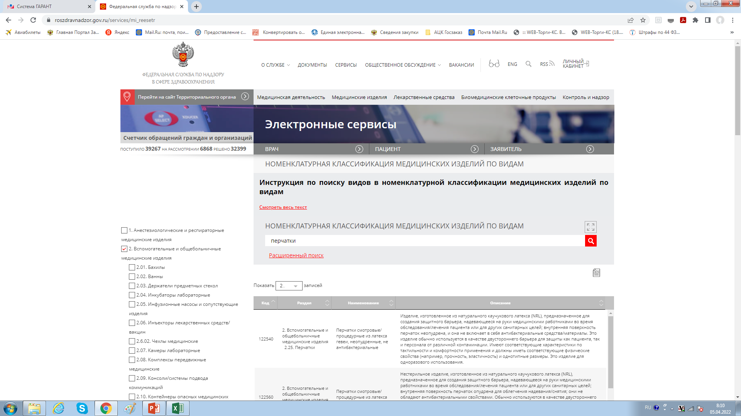
Медицинские изделия подразделяются на классы в зависимости от потенциального риска их применения и на виды в соответствии с номенклатурной классификацией медицинских изделий. Номенклатурная классификация медицинских изделий утверждается уполномоченным федеральным органом исполнительной власти (приказ МЗ РФ от 6 июня 2012 г. N 4н «Об утверждении номенклатурной классификации медицинских изделий»).
На территории РФ разрешается обращение медицинских изделий, прошедших государственную регистрацию в порядке, установленном Правительством РФ (ПП РФ от 27.12.2012 № 1416), и медицинских изделий, прошедших регистрацию в соответствии с международными договорами и актами, составляющими право Евразийского экономического союза.
Государственную регистрацию осуществляет Федеральная служба по надзору в сфере здравоохранения и выдает регистрационное удостоверение. Форма утверждена Приказом Росздравнадзора от 16.01.2013 № 40-Пр/13.

Slide 33
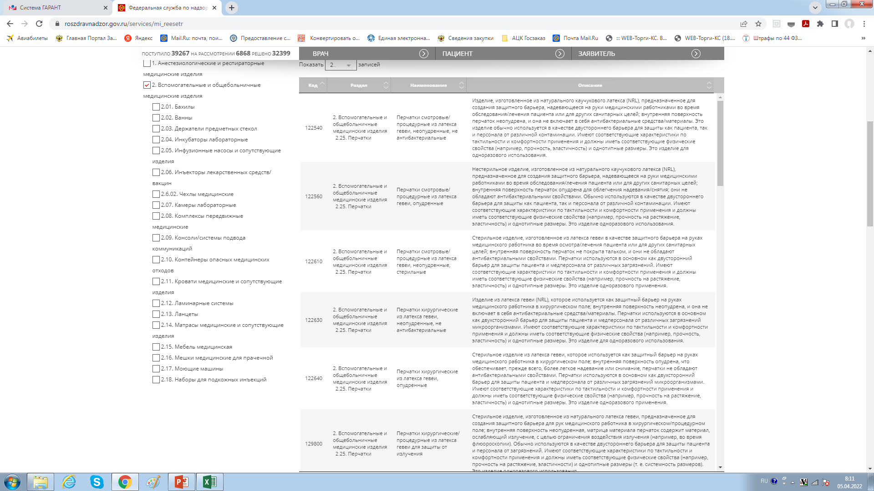

Slide 34
Формирование лотов
Закон № 44-ФЗ прямо не запрещает приобретать в рамках одной закупки разные товары. Однако, при проведении конкурентной процедуры, необходимо учитывать ограничения, которые связаны с объединением в одну закупку технологически и функционально не связанных товаров.
В каждом конкретном случае необходимо оценить, связаны ли товары технологически, функционально, не ограничит ли такое объединение участие в закупке потенциальных поставщиков.
В противном случае такое объединение несет признаки ограничения конкуренции
ч. 3 ст. 17 Закона № 135-ФЗ О защите конкуренции:
… запрещается ограничение конкуренции между участниками торгов путем включения в состав лотов товаров, работ, услуг, технологически и функционально не связанных с товарами, работами, услугами, поставки, выполнение, оказание которых являются предметом торгов…

Slide 35
Формирование лотов
ИЗ ОБЗОРА СУДЕБНОЙ ПРАКТИКИ ПРИМЕНЕНИЯ ЗАКОНОДАТЕЛЬСТВА РОССИЙСКОЙ ФЕДЕРАЦИИ О КОНТРАКТНОЙ СИСТЕМЕ В СФЕРЕ ЗАКУПОК ТОВАРОВ, РАБОТ, УСЛУГ ДЛЯ ОБЕСПЕЧЕНИЯ ГОСУДАРСТВЕННЫХ И МУНИЦИПАЛЬНЫХ НУЖД (Утвержден Президиумом Верховного Суда РФ 28.06.2017 года)
Пункт 3. Заказчик обратился в АС с заявлением о признании незаконным решения антимонопольного органа. По мнению антимонопольного органа, заказчиком нарушены положения п.1 ч.1 ст.33 Закона о контрактной системе ввиду того, что при проведении э/а на поставку компьютерной техники для государственных нужд им неправомерно объединены в один лот и поставка компьютера, и поставка программного продукта, что привело к ограничению конкуренции.
Арбитражный суд, признавая незаконным решение антимонопольного органа, исходил из того, что в силу п.1 ч.1 ст.33 Закона о контрактной системе допускается объединение товаров в один лот, если это не приводит к ограничению числа участников закупки. Учитывая, что заказчиком объединены в один лот технологически и функционально связанные товары - компьютеры и программное обеспечение, без которого начало использования компьютерной техники невозможно, такое объединение соответствует требованиям ст.8 и п.1 ч.1 ст.33 Закона о контрактной системе.

Slide 36

Объединение в один лот товаров должно соответствовать общим принципам Закона № 44-ФЗ и требованиям ст.17 Закона № 135-ФЗ. Укрупнение лота может ограничить конкуренцию при проведении закупок в силу того, что сокращается число хозяйствующих субъектов, которые могут участвовать в определении поставщика. Указанное укрупнение может привести также к неэффективному расходованию бюджетных средств.

Slide 37
Описание объекта закупки
(статья 33)

Slide 38
Описание объекта закупки
В соответствии с пунктом 1 части 2 статьи 42 Закона № 44-ФЗ заказчик размещает в составе извещения об осуществлении закупки описание объекта закупки, сформированное в соответствии с положениями статьи 33 Закона № 44-ФЗ.
На основании ПП РФ от 8 февраля 2017 г. N 145 в целях описания объекта закупки, которое включается в извещение об осуществлении закупки, заказчиками используется каталог ТРУ.
ПП РФ от 08.02.2017г. № 145 утверждены:
Правила формирования и ведения в единой информационной системе в сфере закупок каталога товаров, работ, услуг для обеспечения государственных и муниципальных нужд;
Правила использования каталога товаров, работ, услуг для обеспечения государственных и муниципальных нужд.

Slide 39
Каталог товаров, работ услуг (КТРУ)
Согласно п.2 “Правил формирования и ведения КТРУ” под каталогом товаров, работ, услуг понимается систематизированный перечень товаров, работ, услуг, закупаемых для обеспечения государственных и муниципальных нужд, сформированный на основе Общероссийского классификатора продукции по видам экономической деятельности (ОКПД2) и включающий в себя информацию в соответствии с настоящими Правилами.
Информация, включаемая в КТРУ должна обязательно использоваться Заказчиками по истечении 30 дней со дня включения в каталог новой позиции, если иное не установлено уполномоченным органом. До наступления указанной даты Заказчики могут использовать эту информацию по своему усмотрению.
В силу пунктов 2 и 4 Правил использования каталога заказчиками подлежат применению включенные в позицию каталога наименование и описание (содержащее характеристики) товаров, работ, услуг.

Slide 40
Если описание (содержащее характеристики) объекта закупки не сформировано и не включено в позицию каталога:
заказчик при использовании такой позиции каталога самостоятельно осуществляет описание объекта закупки в соответствии с положениями статьи 33 Закона № 44-ФЗ (самостоятельно устанавливает в извещении об осуществлении закупки все характеристики закупаемого товара, работы, услуги);
предусмотренные пунктом 5 Правил использования каталога запреты на указание дополнительных характеристик не применяются.
(письмо Министерства Финансов РФ от 24.01.2022 г. № 24-03-08/4090)

Slide 41
Заказчик вправе указать дополнительную информацию, а также дополнительные потребительские свойства, в том числе функциональные, технические, качественные, эксплуатационные характеристики товара, работы, услуги в соответствии с положениями статьи 33 Закона о контрактной системе, которые не предусмотрены в позиции каталога. Однако в данном случае Заказчик обязан включить в описание ТРУ обоснование необходимости использования такой информации.
В случае отсутствия соответствующих позиций в КТРУ, Заказчик осуществляет описание товара, работы, услуги в соответствии с требованиями ст.33 Закона о контрактной системе.

Slide 42
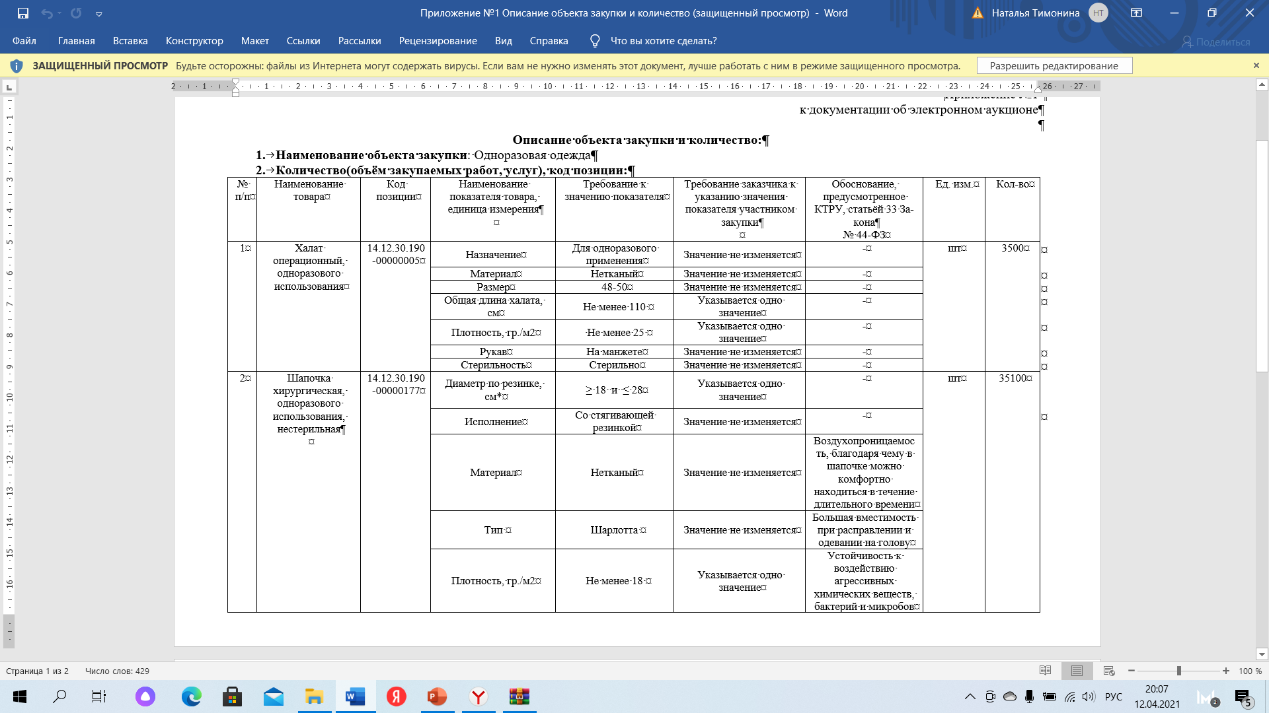

Slide 43
Претензии КО может вызвать неподробное обоснование без конкретных причин.
ФАС сочло недостаточными общие фразы в техническом задании:
«для обеспечения работы всех механизмов» - неясно, каких именно механизмов и как обеспечит работу дополнительный параметр;
«производственная необходимость» - непонятно, в чем она заключается.
ФАС не убедили слова "определен на основании мониторинга ходовых и качественных характеристик". Это говорит о способе получения данных, но не раскрывает причины указания дополнительных параметров.
ФАС не нашел нарушений в ссылке заказчика на специфику работы. Они указали, что требований к форме и содержанию обоснования в законодательстве нет, поэтому заказчики могут делать это произвольно.

Slide 44
Описание объекта закупки (ст.33)
Описание объекта закупки должно содержать показатели, позволяющие определить соответствие закупаемых товара, работы, услуги установленным заказчиком требованиям. При этом указываются максимальные и (или) минимальные значения таких показателей и (или) значения показателей, которые не могут изменяться.
Не допускается включение в описание объекта закупки (в том числе в форме требований к качеству, техническим характеристикам товара, работы или услуги, требований к функциональным характеристикам (потребительским свойствам) товара) требований к производителю товара, к участнику закупки (в том числе требования к квалификации участника закупки, включая наличие опыта работы), а также требования к деловой репутации участника закупки, требования к наличию у него производственных мощностей, технологического оборудования, трудовых, финансовых и других ресурсов, необходимых для производства товара, поставка которого является предметом контракта, для выполнения работы или оказания услуги, являющихся предметом контракта, за исключением случаев, если возможность установления таких требований к участнику закупки предусмотрена настоящим Федеральным законом.

Slide 45
Описание объекта закупки (ст.33 ч.1 п.6)
Описание объекта закупки должно содержать указание на МНН лекарственного средства или при отсутствии таких наименований химические, группировочные наименования.
Заказчик при осуществлении закупки ЛС, входящих в перечень ЛС, закупка которых осуществляется в соответствии с их торговыми наименованиями (перечень и порядок его формирования утверждаются Правительством РФ), а также при осуществлении закупки ЛП по решению врачебной комиссии (з/к) вправе указывать торговые наименования.

Slide 46
Описание объекта закупки (ст.33 ч.1 п.6)
В случае, если объектом закупки являются ЛС, предметом одного контракта не могут быть ЛС с различными МНН или при отсутствии таких наименований с химическими, группировочными наименованиями при условии, что НМЦК превышает предельное значение, установленное Правительством РФ, а также лекарственные средства с международными непатентованными наименованиями (при отсутствии таких наименований с химическими, группировочными наименованиями) и торговыми наименованиями. Положения настоящего пункта не применяются при определении поставщика лекарственных препаратов, с которым заключается контракт со встречными инвестиционными обязательствами в соответствии со статьей 111.4 настоящего Федерального закона;

Slide 47
Требования энергетической эффективности.
В соответствии с ч.1 ст.26 Закона от 23.11.2009 N 261-ФЗ "Об энергосбережении и о повышении энергетической эффективности» заказчик обязан осуществлять закупки товаров, работ, услуг в соответствии с требованиями энергетической эффективности. Если объект закупки включает товар, в отношении которого установлены требования энергетической эффективности, их необходимо отразить в описании объекта закупки.
Заказчик, принимая решение о видах и категориях закупаемых товаров, работ, услуг и устанавливая требования к ним, должен исходить из того, что объекты закупок призваны обеспечивать (ч.5 ст.26 Закона N 261-ФЗ):
1) достижение максимально возможных показателей энергосбережения, энергетической эффективности;
2) снижение затрат заказчика за счет ожидаемой и достигаемой экономии при эксплуатации объекта закупки (в том числе экономии энергетических ресурсов).
Осуществление в целях обеспечения государственных и муниципальных нужд закупок товаров, работ, услуг, не соответствующих требованиям энергетической эффективности, является административным правонарушением, ответственность за которое предусмотрена в ч.11 ст.9.16 КоАП РФ.

Slide 48
Гарантийный срок.
Указывается срок, в течение которого заказчик имеет право обратиться к поставщику с требованием о восстановлении свойств объекта закупки.
По сути, гарантийный срок - это период сохраняемости первоначальных свойств объекта закупки, в течение которого поставщик гарантирует и обеспечивает выполнение задач, поставленных в отношении объекта закупки, при условии соблюдения заказчиком правил его эксплуатации, хранения, использования и транспортирования.
При закупке машин и оборудования заказчик обязан установить требования к их гарантийному сроку. Если закупаются новые машины и оборудование заказчик устанавливает требования к предоставлению гарантии производителя и (или) поставщика данного товара и к сроку действия такой гарантии. В остальных случаях гарантийный срок устанавливается при необходимости (ч.4 ст.33 Закона N 44-ФЗ).
Гарантийный срок может определяться в днях, месяцах, годах. Для некоторых объектов закупки гарантийный срок может быть установлен законом или иным нормативным актом.
Если заказчик устанавливает в документации требования к остаточному сроку годности товаров, то такой срок целесообразно определить периодом (например, в годах, месяцах, днях) либо конкретной датой, до которой эти товары должны сохранять пригодность. Указывать данный срок в процентах нежелательно.

Slide 49
Упаковка.
Указываются требования к комплексу защитных мер и материальных средств по подготовке товара к транспортированию и хранению для обеспечения его максимальной сохранности.
Назначение упаковки - сохранить содержимое, защитить от внешних воздействий при транспортировании и реализации продукции (например, при передаче конечному потребителю лекарств в индивидуальной упаковке). Основная задача упаковки - предотвращение повреждения и (или) порчи товара.
Заказчик может установить требования к внешней и внутренней упаковке товара, предусмотреть вид и материалы упаковки, ее конструкцию. В отношении некоторых видов товаров требования к упаковке предусматриваются стандартами.
Например, в разд. 3 ГОСТ 15846-2002 "Межгосударственный стандарт. Продукция, отправляемая в районы Крайнего Севера и приравненные к ним местности. Упаковка, маркировка, транспортирование и хранение" предусмотрены типы и способы упаковки продукции, отправляемой в указанные районы и из этих районов.
Маркировка.
Требования к маркировке заключаются в том, что на упаковку или на сам товар должны быть нанесены текст или условные обозначения, информирующие об условиях перевозки, хранения, эксплуатации или о свойствах товара. Так, знак "Беречь от влаги" предусматривает необходимость оберегать груз от влажного воздействия при хранении и перевозке. При закупке отдельных видов товаров требование о маркировке является обязательным.

Slide 50
Условные обозначения и терминология.
Для описания технических, функциональных и качественных характеристик объекта закупки следует использовать условные обозначения и термины, предусмотренные техническими регламентами и документами, разрабатываемыми и применяемыми в национальной системе стандартизации (ГОСТ). Иные обозначения и термины вместо установленных, можно применять, обосновав необходимость их применения в извещении о закупке (п. 2 ч. 1 ст. 33 Закона N 44-ФЗ).
Согласно п. 3 ч. 1 ст. 33 Закона N 44-ФЗ при описании объекта закупки допускается устанавливать требования к условным обозначениям и терминологии. Введение таких требований приводит к единообразному пониманию содержания заявки и окончательного предложения и позволяет проверить их на соответствие описанию объекта закупки.
Новый товар.
В соответствии с п. 7 ч. 1 ст. 33 Закона N 44-ФЗ поставке подлежат новые товары при условии, что не указано иное. Товар считается новым, если:
- не находился в употреблении;
- не ремонтировался;
- не восстанавливался;
- не осуществлялась замена его запасных частей;
- не восстанавливались его потребительские свойства.

Slide 51
Товарный знак.
Согласно п. 1 ч. 1 ст. 33 Закона N 44-ФЗ указывать товарный знак в описании объекта закупки можно при одном из следующих условий:
1) есть слова "или эквивалент". При этом заказчик обязан указать параметры эквивалентности;
2) товары с другими товарными знаками несовместимы с товарами, которые использует заказчик, и необходимо обеспечить взаимодействие закупаемых товаров с товарами заказчика;
3) закупаются запасные части и расходные материалы в соответствии с технической документацией на машины и оборудование.
Показатели.
При описании характеристик объекта закупки используются показатели. Они отражаются преимущественно в численной форме и позволяют определить соответствие закупаемых товаров, работ, услуг установленным требованиям заказчика.
При указании показателей необходимо соблюдать следующие правила:
- использовать показатели, предусмотренные техническими регламентами и (или) документами, разрабатываемыми и применяемыми в национальной системе стандартизации. Вместо установленных заказчик может применить иные показатели, обосновав необходимость их использования в документации о закупке (п. 2 ч. 1 ст. 33 Закона N 44-ФЗ);
- указывать максимальные и (или) минимальные значения показателей, а также значения, которые не могут меняться.

Slide 52
Монтаж и наладка товара.
Требование к монтажу и наладке товара включается при необходимости, а при закупке машин и оборудования требование о монтаже и наладке обязательно устанавливается в документации о закупке, если они предусмотрены технической документацией на товар.
Обучение лиц, осуществляющих использование и обслуживание товара.
При необходимости для обеспечения должной эксплуатации закупленного товара может быть включено требование об обучении лиц, осуществляющих его использование и обслуживание.
Например, заказчик закупает диагностическое оборудование. Описывая требования к обучению персонала, можно указать: "После доставки товара поставщик должен осуществить полноценное обучение персонала заказчика работе с диагностическим оборудованием. Обучение должно включать теоретические, лекционные и практические занятия на оборудовании. В процессе обучения необходимо ознакомить персонал с главным меню оборудования, порядком взаимодействия оборудования и компьютера, продемонстрировать работу оборудования при диагностике и специфические возможности диагностического аппарата, проанализировать полученный после диагностики результат. Длительность обучения должна составлять 40 академических часов. Обучение должно происходить без отрыва персонала от работы на объекте заказчика, где установлено диагностическое оборудование".

Slide 53

Выбор показателей и характеристик объекта закупки остается за заказчиком. Определять объект закупки, отражать требования должен специалист, владеющий знаниями об объекте закупки профессионально.

Slide 54
Решение Приморского УФАС России от 07.10.2019 N 025/06/64-888/2019
при описании объекта закупки нужно использовать показатели, требования, условные обозначения и терминологию из действующих ГОСТов и технических регламентов. Если есть необходимость описать характеристики иначе, обоснуйте это в документации.
Решение Челябинского УФАС России от 17.09.2019 по делу N 074/06/105-1810/2019(671-ж/2019)
если закупаемые товары, работы, услуги указаны в каталоге, то их наименование и характеристики нужно привести по нему. Если этих характеристик недостаточно, дополните их, но обоснуйте, для чего это сделано.
Решения Новосибирского УФАС России от 28.08.2019 N 054/06/33-1630/2019, Якутского УФАС России от 03.09.2019 N 014/06/64-2044/19
характеристики закупаемого товара нужно описать таким образом, чтобы под них подходили товары нескольких марок или производителей. Кроме того, нельзя ссылаться на технические условия, поскольку определенный номер ТУ соответствует продукции только одного производителя. Исключение — случаи, когда имеется специфика использования товара.

Slide 55
ИЗ ОБЗОРА СУДЕБНОЙ ПРАКТИКИ ПРИМЕНЕНИЯ ЗАКОНОДАТЕЛЬСТВА РОССИЙСКОЙ ФЕДЕРАЦИИ О КОНТРАКТНОЙ СИСТЕМЕ В СФЕРЕ ЗАКУПОК ТОВАРОВ, РАБОТ, УСЛУГ ДЛЯ ОБЕСПЕЧЕНИЯ ГОСУДАРСТВЕННЫХ И МУНИЦИПАЛЬНЫХ НУЖД (Утвержден Президиумом Верховного Суда РФ 28.06.2017 года)
Пункт 1. Медицинское учреждение (заказчик) обратилось в АС с заявлением о признании незаконными решения и предписания антимонопольного органа. Указанным решением заказчик признан нарушившим ч.2 ст.33 Закона о контрактной системе, так как в аукционной документации на поставку медикаментов установлено требование о поставке лекарственного препарата в определенной упаковке - во флаконе или ином эквиваленте, позволяющем обеспечить герметичность упаковки после вскрытия.
В рассмотренном деле указание заказчиком на необходимость поставки лекарственного препарата во флаконе обусловлено спецификой назначения и способа его применения: вскрытая ампула не позволит сохранить препарат в герметичном состоянии в течение необходимого времени применения и он будет не пригоден к использованию, поэтому закупка препарата в ампулах приведет к неоправданному расходу лекарственных средств; флакон после вскрытия позволяет использовать и хранить лекарственное средство в течение необходимого периода времени.
Таким образом, медицинским учреждением в аукционной документации установлены требования к лекарственному препарату с учетом собственных потребностей и исходя из специфики осуществляемого вида деятельности.
В рассматриваемом деле антимонопольным органом не представлено доказательств того, что сформулированные заказчиком требования к объекту закупки привели к необоснованному ограничению количества участников аукциона; в государственном реестре производителей препарата, выпускающих его во флаконах, зарегистрированы два производителя; на участие в аукционе подано семь заявок, в которых поставщики предлагали поставить препарат во флаконах обоих производителей.

Slide 56
Решение УФАС по Челябинской области от 17 августа 2017 г. N 547-ж/2017
По мнению Заявителя, в техническом задании установлен ряд блокирующих характеристик, которые исключают подбор отечественного аналога универсального комплекса для теплового разрушения опухолей.
Представитель Заказчика с доводами жалобы не согласился и пояснил, что требования, установлены исходя из потребности Заказчика. При подготовке технического задания Заказчиком указаны лишь те характеристики, которые являются для Заказчика существенными. При этом, Заказчик подтвердил, что описанию объекта закупки соответствует лишь аппарат А производства компании Х (США). Иные аппараты не обладают теми характеристиками, которые необходимы Заказчику при выполнении операций. Отмечено, что Заявитель не указал на ряд других характеристик, которые имеются у аппарата А, но отсутствуют у других аппаратов. В частности, аппарат позволяет удалять раковые образования без хирургического вмешательства и повреждения тканей. Более того, к аппарату можно подключать одновременно 3 электрода, что уменьшает время проведения операций, поскольку имеется возможность использовать аппарат при удалении 3-х раковых образований.
ФАС: …При этом, необходимо также отметить, что Заказчик формирует описание объекта закупки в зависимости от своей потребности.
Признать доводы жалобы ООО "З" на действия Заказчика при проведении электронного аукциона на приобретение универсального комплекса для теплового разрушения опухолей (извещение N 0169200001017000694) необоснованными ввиду недоказанности доводов жалобы.

Slide 57
Суды признали правомерной закупку медоборудования с особыми функциями
Документ: Постановление АС Центрального округа от 20.09.2022 по делу N А08-8383/2021
Заказчик приобретал хирургический лазер с особыми параметрами. Участник пожаловался, что требования к товару ограничивают конкуренцию. Контролеры нарушений не нашли. Три инстанции их позицию поддержали: особые требования к медоборудованию установили для оказания качественной медпомощи. То, что они не отвечают потребностям заказчика или ограничивают конкуренцию, не доказали; заказчик провел анализ рынка и получил коммерческие предложения. Это подтверждает свободную продажу нужной продукции. Ничто не мешало участнику ее поставить.
К сходным выводам суды приходили и ранее:
Постановление АС Северо-Западного округа от 19.05.2022 по делу N А21-6250/2021
Определение Верховного Суда РФ от 24.01.2022 N 308-ЭС21-26790 по делу N А61-4140/2020

Slide 58
Требование указывать конкретные номера ГОСТов можно успешно оспорить
Заказчик вправе указать обобщенное требование о соответствии товара ГОСТам. Отсутствие конкретизации ГОСТов при условии, что описанные в документации характеристики товара им не противоречат, нарушением не является.
Постановление АС Поволжского округа от 28.05.2019 по делу N А65-27961/2018
Заказчик вправе потребовать представить в составе заявки регистрационные удостоверения на мед.изделия
Антимонопольный орган посчитал, что заказчику достаточно информации о реквизитах регистрационных удостоверений. Их можно перепроверить через Интернет. Суд, в свою очередь, поддержал заказчика.
Среди антимонопольных органов нет единства по данному вопросу. В некоторых регионах, наоборот, они считают, что заказчики обязаны требовать в составе заявки копии регистрационных удостоверений.
Постановление АС Московского округа от 13.06.2019 по делу N А40-185526/2018

Slide 59

СПАСИБО ЗА ВНИМАНИЕ!

